Slide 1


深度学习-课程项目
DEEP LEARNING COURSE PROJECT
小组成员 张义策 陈曦 黄文伟
2018/5/13

Slide 2
使用神经网络进行度量学习
Metrix learning using deep neural networks
张义策 1140310118
陈 曦 1140310720
黄文伟 1140310516

Slide 3
目 录
1、出发点
2、模型
3、实验
4、总结

Slide 4
1、出发点
Motivations

Slide 5
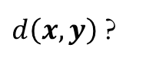
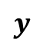
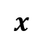
1、出发点
度量学习
$$x$$
$d\left(x,y\right)$ ?
$$y$$
Notes:
在许多机器学习任务中，采用何种距离度量，是一个重要问题。度量学习（Metric Learning）的目标则是去学习一个距离函数。

Slide 6
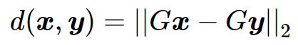
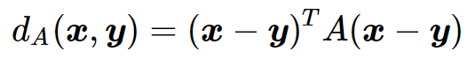
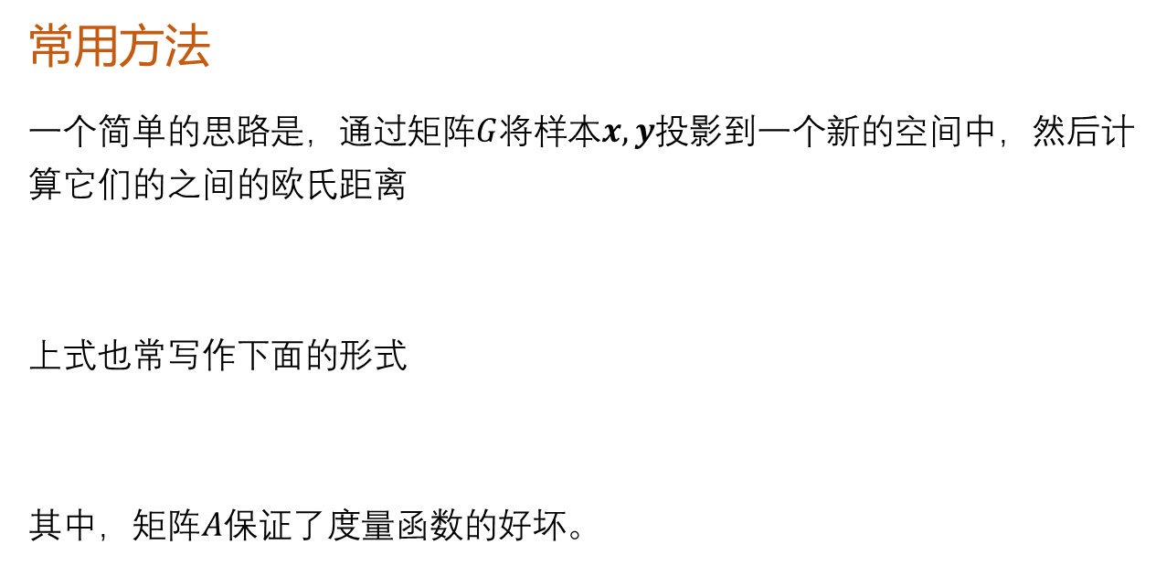
1、出发点
常用方法
一个简单的思路是，通过矩阵$G$将样本$x,y$投影到一个新的空间中，然后计算它们的之间的欧氏距离
上式也常写作下面的形式
其中，矩阵$A$保证了度量函数的好坏。

Slide 7
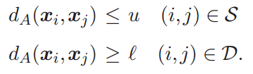
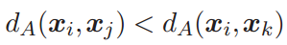
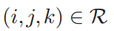
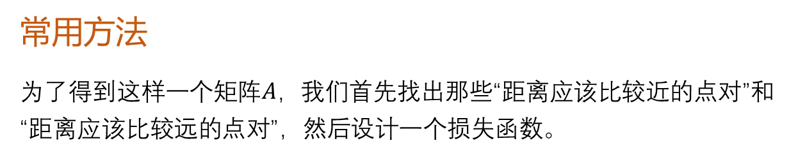
1、出发点
常用方法
为了得到这样一个矩阵$A$，我们首先找出那些“距离应该比较近的点对”和“距离应该比较远的点对”，然后设计一个损失函数。

Slide 8
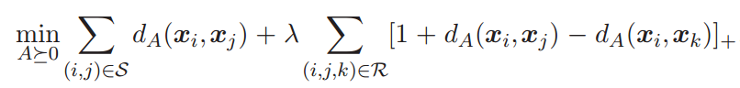
1、出发点
LMNN（Large-Margin Nearest Neighbors）
损失函数

Slide 9
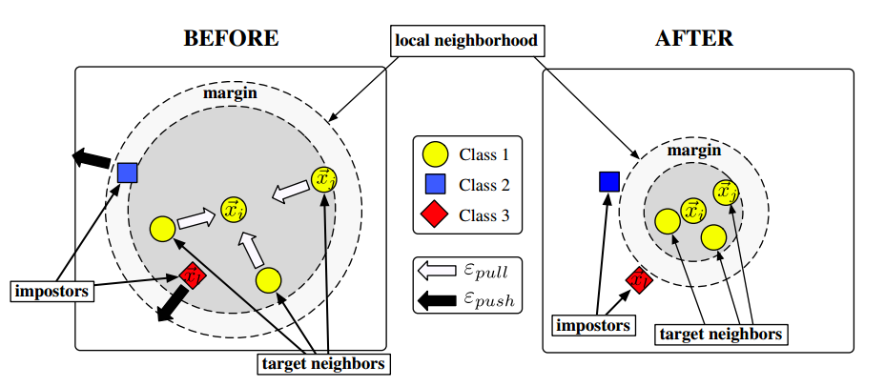
1、出发点
LMNN（Large-Margin Nearest Neighbors）

Slide 10
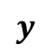
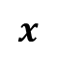
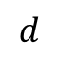
1、出发点
非线性度量学习
常用的方法，使用在度量函数中引入核函数
我们的想法是引入神经网络进行度量学习
$$x$$
$$d$$
$$y$$

Slide 11
2、模型
Our Model

Slide 12
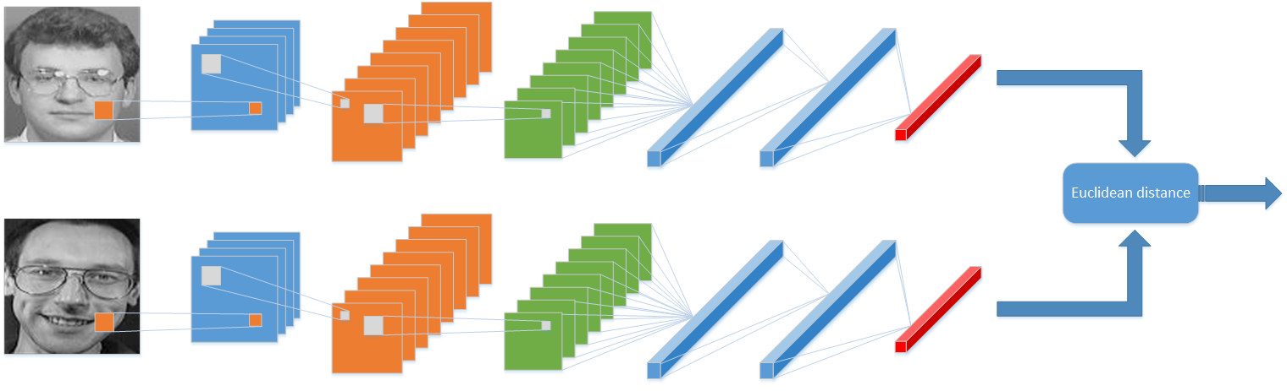
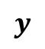
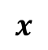
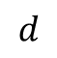
2、模型
网络结构
$$x$$
$$d$$
$$y$$
对偶网络（Siamese network）示意图
Notes:
两个权值共享的CNN

Slide 13
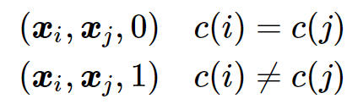
2、模型
实现细节
1、训练集的构造
2、结合knn进行人脸识别
正例
负例
Notes:
正例：负例=1：1

Slide 14
3、实验
Experiment

Slide 15
3、实验
项目地址
https://github.com/1140310118/deeplearning-course-project
python 3.6
pytorch 0.4.0
Ubuntu 16.04
skearn 0.19.1
metric_learn 0.3.0
cuda 9.0

Slide 16
3、实验
项目地址
https://github.com/1140310118/deeplearning-course-project
数据简介
ORL人脸识别数据集
来源：英国剑桥大学计算机实验室
数据链接：http://www.cl.cam.ac.uk/research/dtg/attarchive/facedatabase.html
40个类别，每个类别10个样本
图片格式：PGM，92x112的8位灰度图

Slide 17
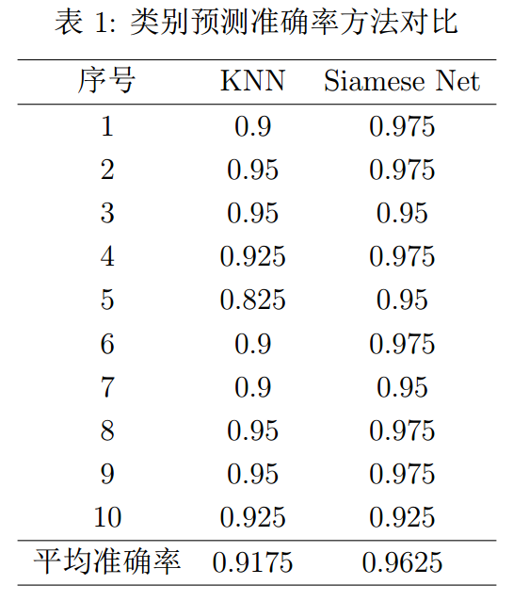
3、实验
实验结果
使用10折交叉验证得到的预测准确率
Notes:
Lmnn运行速度过慢

Slide 18
4、总结
Conclusions

Slide 19
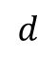
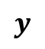
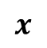
4、总结
总结
我们引入了卷积神经网络进行度量学习，并在结合KNN在人脸数据集上进行了实验，实验结果表明该方法比原始KNN的效果好很多。
$$x$$
CNN
$$d$$
$$y$$
CNN

Slide 20
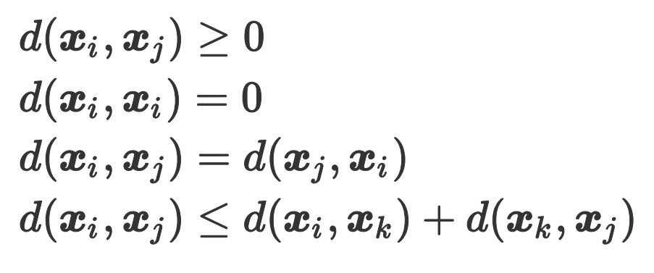
4、总结
Future work
应用于半监督学习
不满足直递性
根据领域改进网络结构
非负性:
同一性:
对称性:
直递性:

Slide 21
THANKS

